Slide 1
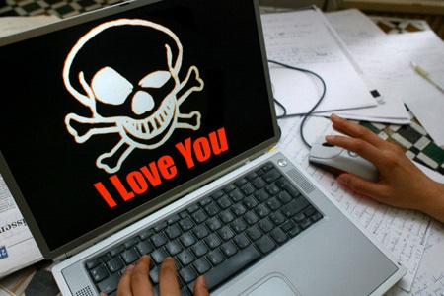
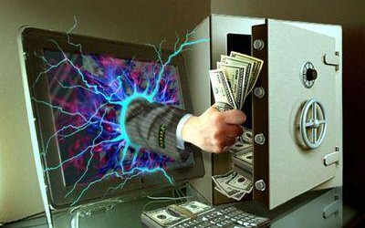
Шкідливе програмне забезпечення.
Кіберзлочинність

Slide 2
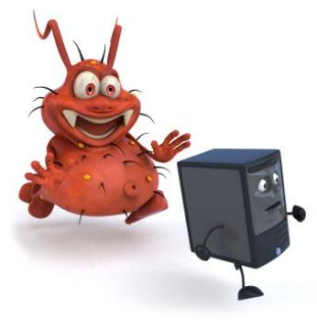
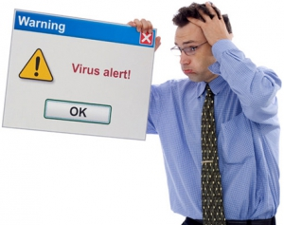
Шкідливе програмне забезпечення.
ШПЗ - програмне забезпечення, яке перешкоджає роботі комп'ютера, збирає конфіденційну інформацію або отримує доступ до приватних комп'ютерних систем. Може проявлятися у вигляді коду, скрипта, активного контенту та іншого.
ШПЗ класифікують за декількома факторами, на мою думку, основний з них - це за наявністю матеріальної вигоди.

Slide 3
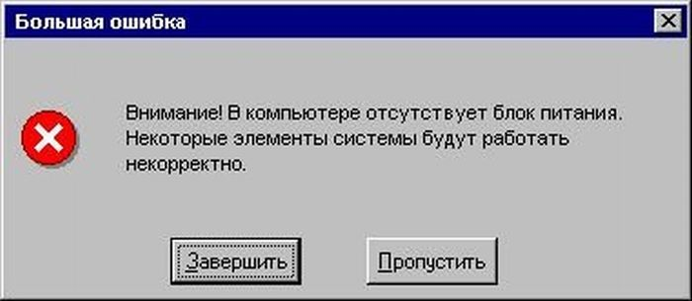
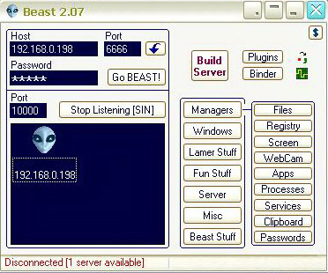
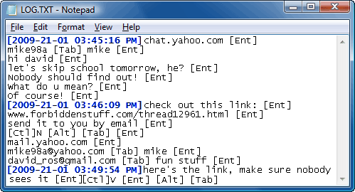
Вірус-жарт – вірус, який не причиняє жодної шкоди комп’ютеру чи системі, його завдання полягає в розіграші користувача.
Небезпечні: троянський кінь, руткіт, кейлогер та ін. Такі віруси не перешкоджають роботі комп"ютера, вони викрадають конфіденційну інформацію, наприклад ваші логіни і паролі.
Троянський кінь
Кейлогер

Slide 4
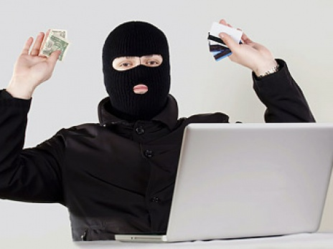
Кіберзлочинність
Кіберзлочинність - це злочинність у так званому «віртуальному просторі». Віртуальний простір можна визначити як простір, що моделюється за допомогою комп'ютера, у якому перебувають відомості про особи, предмети, факти, події, явища і процеси, представлені в математичному, символьному або будь-якому іншому вигляді.

Slide 5
Кіберзлочинність - це злочинність у «віртуальному просторі.
Хакер - програміст, який навмисно оминає системи комп'ютерної безпеки.
Комп'ютерний злом – дія, що направлена на злом системи захисту (зокрема, захисту програмного забезпечення).
Крадіжка машинного часу – навмисне зменшення продуктивності системи.

Slide 6
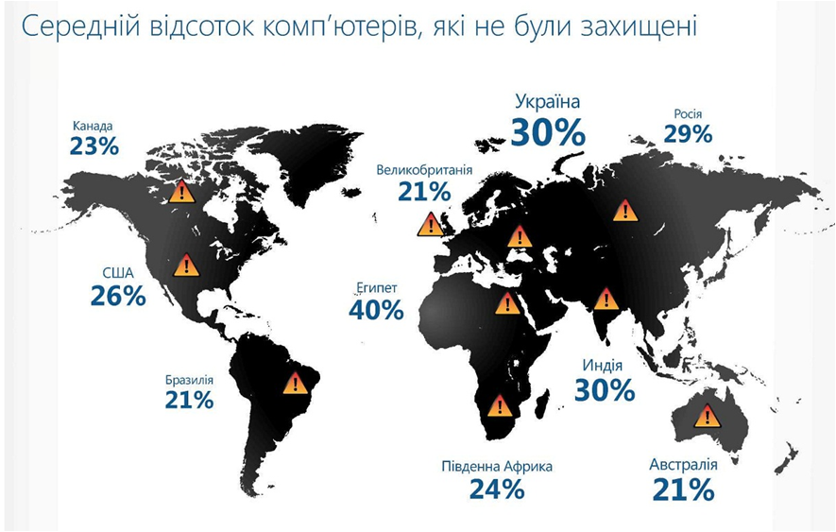
На сьогодні комп'ютерні злочини - це одна з найдинамічніших груп суспільно небезпечних посягань.

Slide 7
Галузі з найпоширенішим використання комп'ютерної техніки
Медицина
Машинобудування
Кібернетика
Освіта
Програмування
Комп'ютерна графіка (і подібні)
Будівельна галузь

Slide 8
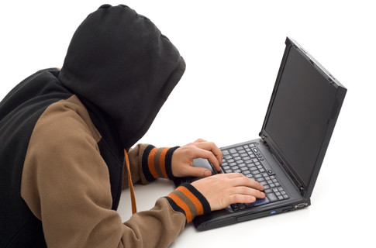
Особливості:
висока латентність;
складність виявлення та
розслідування;
складність доказу в суді;
транснаціональна складова в основному з використанням інформаційної мережі Інтернет;
високий збиток навіть від одиничного злочину;

Slide 9
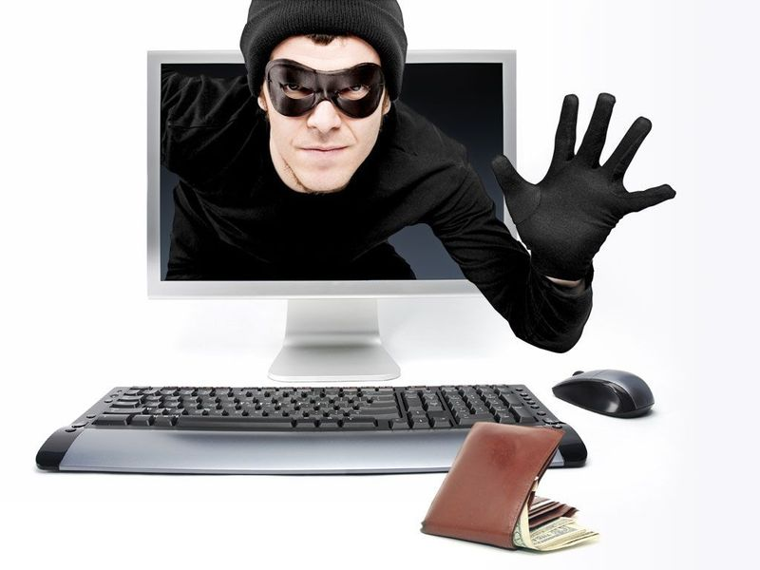
Першою причиною розвитку кіберзлочинності, як і будь-якого бізнесу, є прибутковість, – вона неймовірно прибуткова.
Грабувати тих, кого ти не бачиш, до кого не можеш дотягтися рукою, набагато легше.

Slide 10
Дякую за увагу
Корнієнко Олексій 301-ТН

